Slide 1
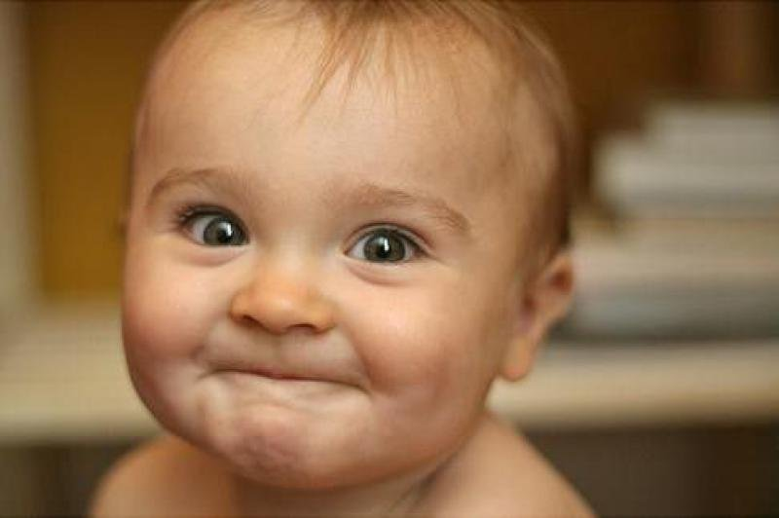

Slide 2
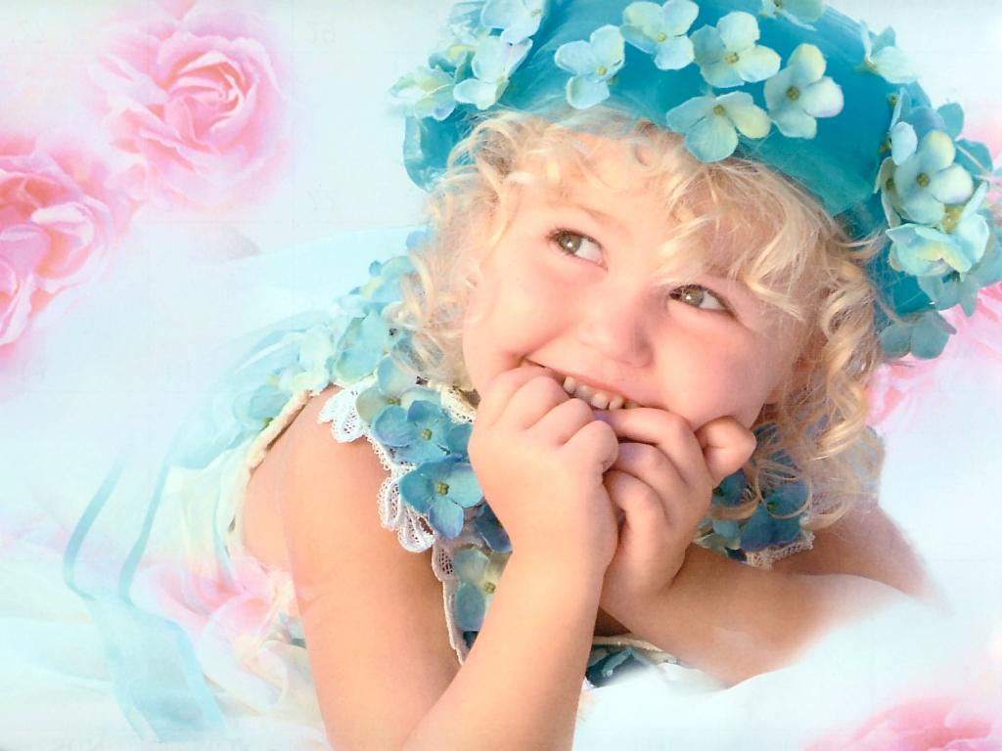

Slide 3
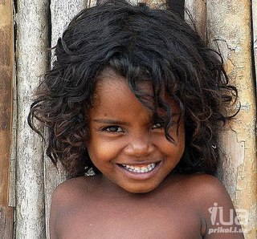

Slide 5
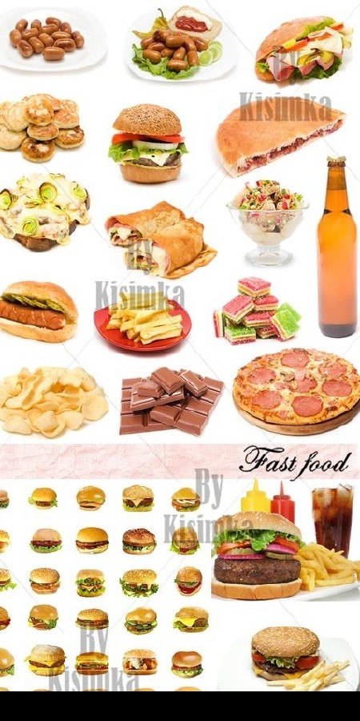
Наверное, трудно встретиться с человеком, который не любил бы вкусно и сытно поесть, а едим мы с завидным постоянством и несколько раз в день. Движущей силой нашего организма и человека в целом является голод.
Зачем нам необходимо потреблять регулярно пищу?

Slide 6
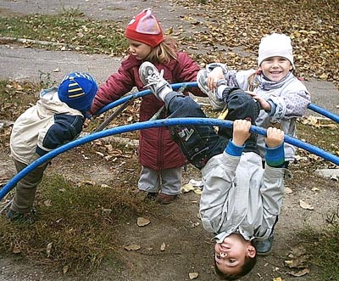
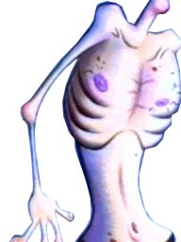
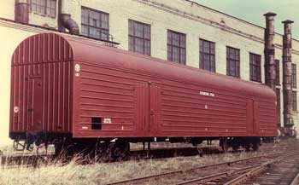
Чтобы ходить, бегать, прыгать, дышать, смеяться, работать, чтобы жить, нужно принимать пищу.
Человек может жить без еды 30-40 дней.
За свою жизнь каждый человек съедает примерно 50 тонн продуктов. Целый грузовой вагон.

Slide 8
Клетки, выделяющие слизь (мукус)

Slide 9
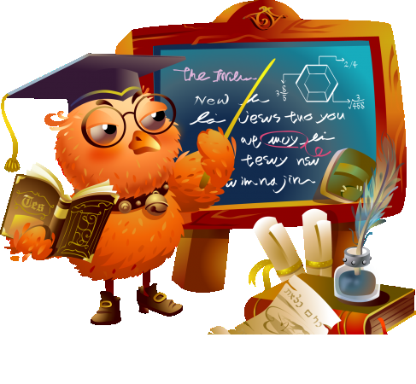
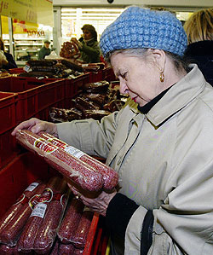
Ситуация 1.

Slide 10
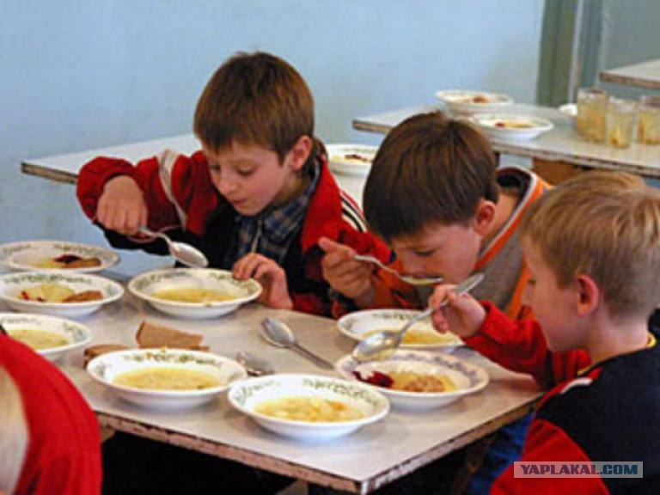
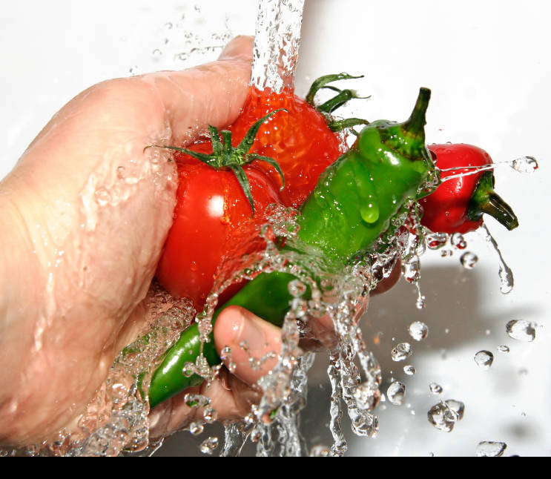
Ситуация 2.

Slide 11
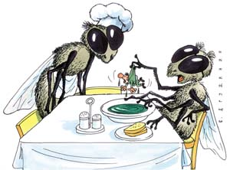
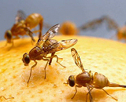
Ситуация 3.

Slide 12
Ситуация 4

Slide 13
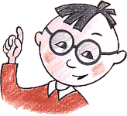
Спасибо за внимание!
Будьте здоровы!

